Slide 1
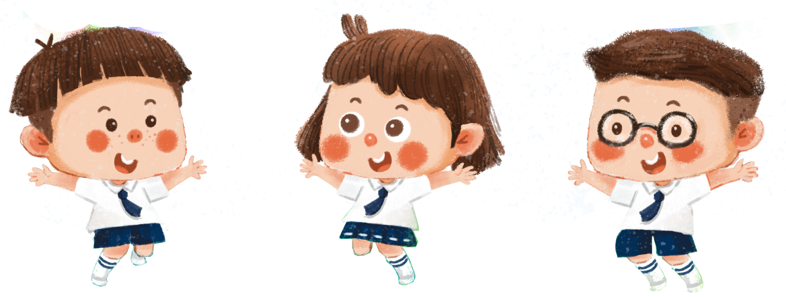
Bích
Măng Non
Bài 1
Bài 1
Tiếng việt 4
Tiếng việt 4
ĐIỀU KÌ DIỆU
ĐIỀU KÌ DIỆU
Tiết (1 )
Măng Non

Slide 2
CHỦ ĐIỂM

Slide 3
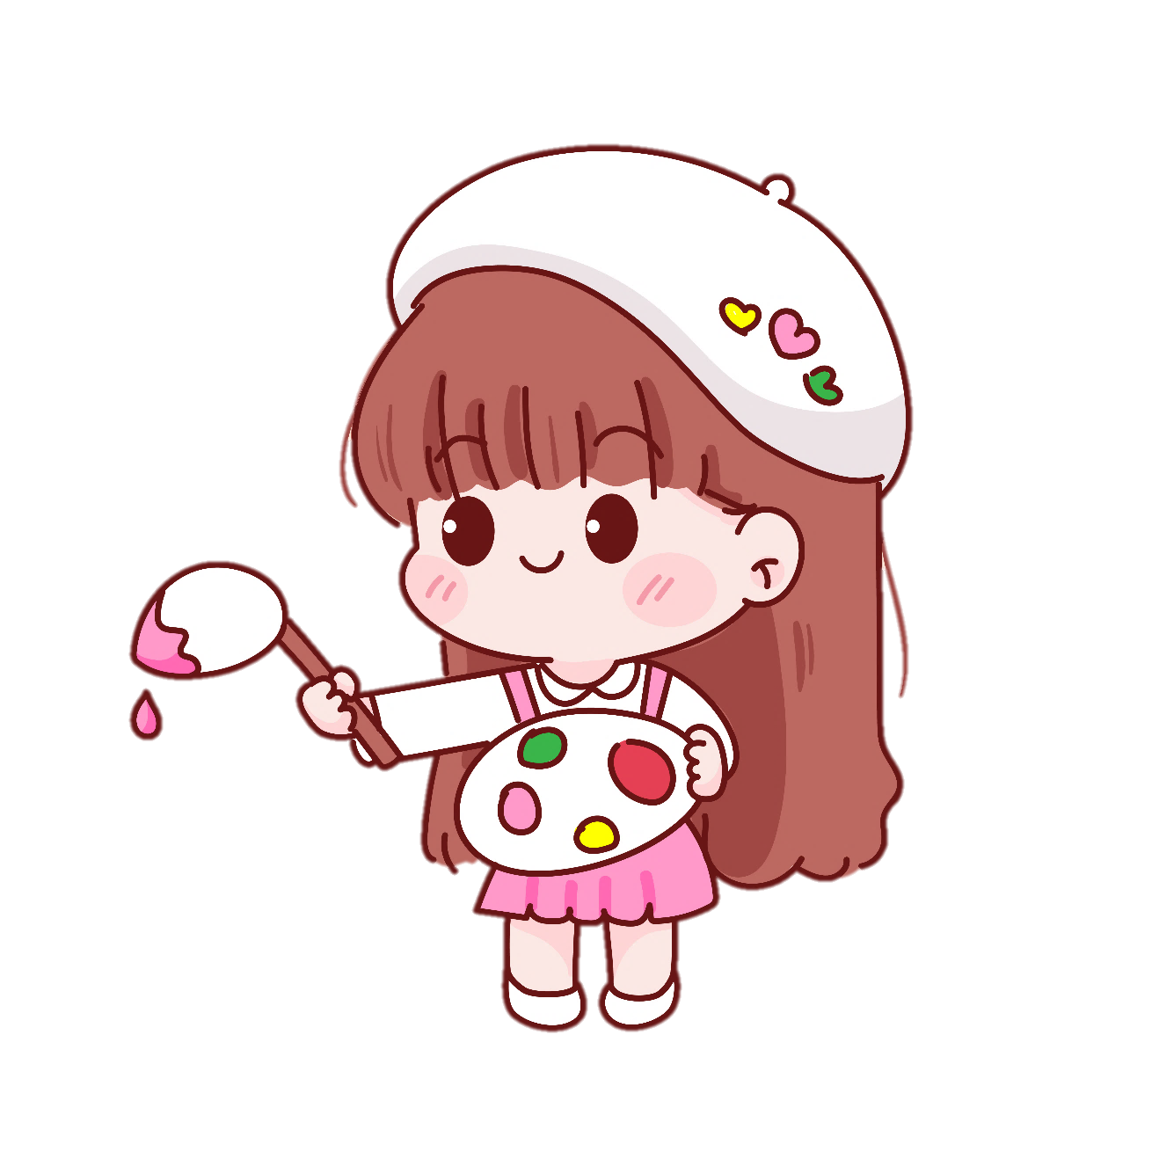

Slide 4
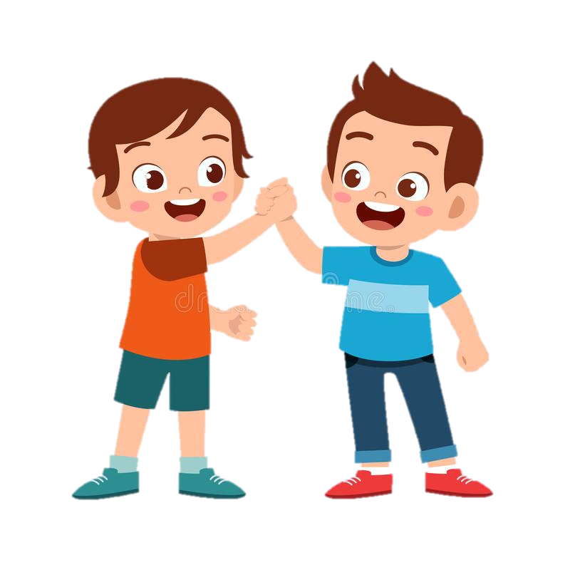
Trò chơi
Trò chơi
giọng
giọng
Đoán tên bạn bè qua
nói
nói

Slide 5
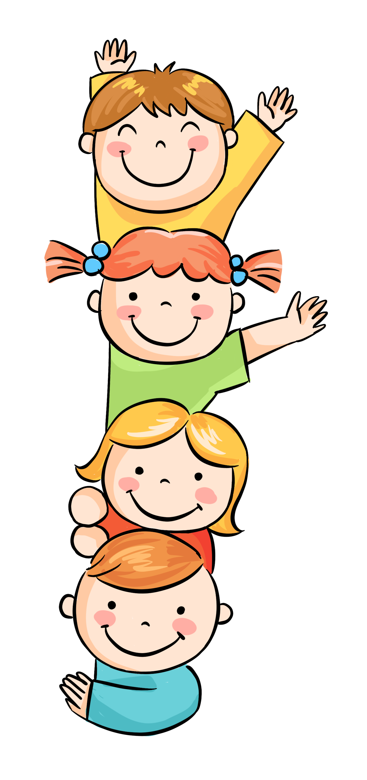
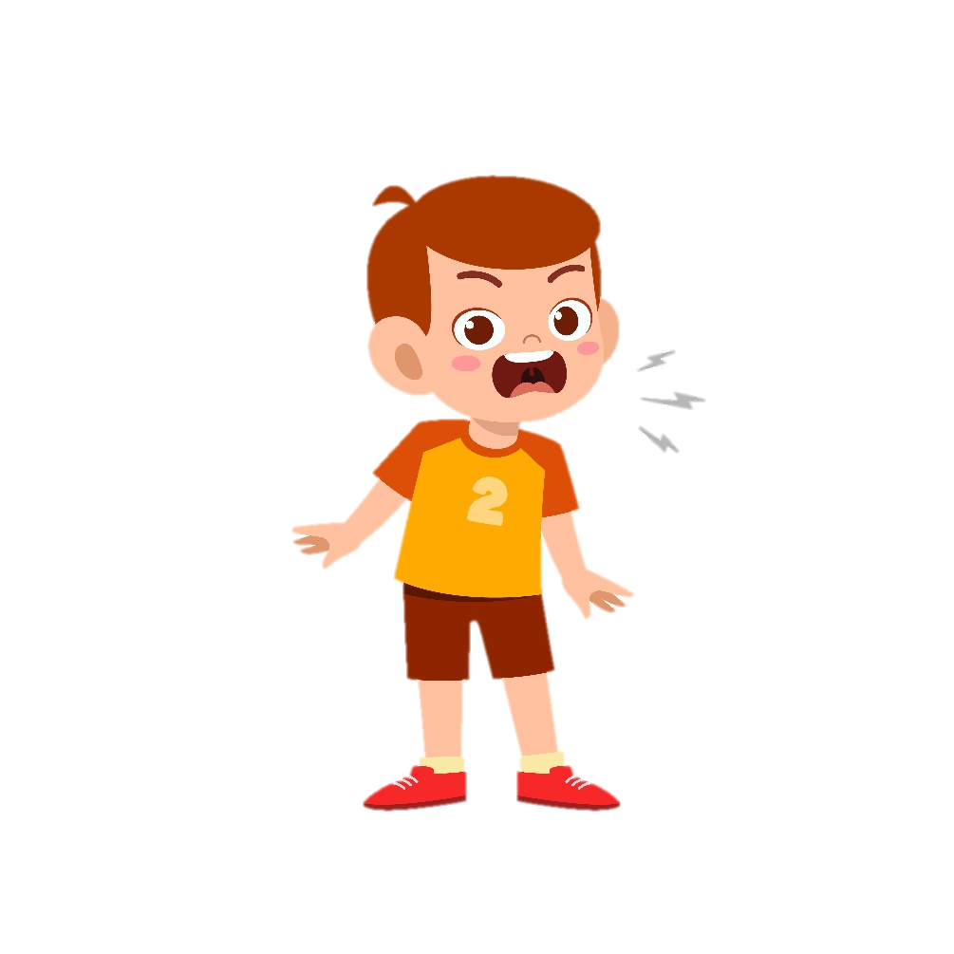
Trò chơi
Trò chơi
Oẳn tù tì hoặc rút thăm để lần lượt chọn ra người chơi. Người chơi sẽ được bịt mắt sau đó nghe từng thành viên còn lại nói 1-2 tiếng để đoán tên người nói. Người chơi giỏi nhất là người đoán đúng hết tên của các thành viên.

Slide 6
Tiết 1 : Đọc
Tiết 1 : Đọc
ĐIỀU KÌ DIỆU
ĐIỀU KÌ DIỆU
(Huỳnh Mai Liên)

Slide 7
MỤC TIÊU
*Năng lực đặc thù:
- Đọc đúng và đọc diễn cảm bài thơ Điều kì diệu, biết nhấn giọng vào những từ ngữ thể hiện tâm trạng, cảm xúc của nhận vật trong bài thơ.
- Nhận biết được các sự việc qua lời kể của nhân vật. Hiểu suy nghĩ, cảm xúc của nhân vật dựa vào lời nói của nhân vật. Hiểu điều tác giả muốn nói qua bài thơ: Mỗi người một vẻ, không ai giống ai, nhưng khi hòa chung trong một tập thể thì lại rất hòa quyện, thống nhất.
*Phẩm chất
- Biết khám phá và trân trọng vẻ riêng của những người xung quanh, có khả năng nhận biết và bày tỏ tình cảm, cảm xúc.

Slide 8
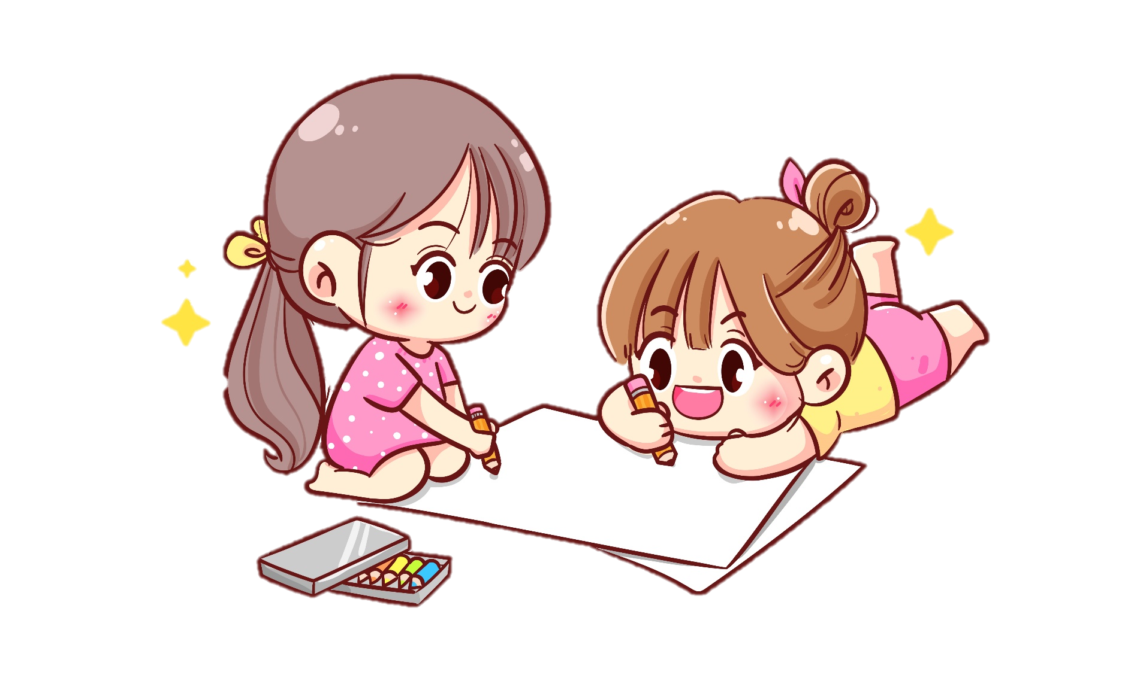
LUYỆN ĐỌC
LUYỆN ĐỌC

Slide 9
ĐIỀU KÌ DIỆU
Bạn có thấy lạ không
Mỗi đứa mình một khác
Cùng ngân nga câu hát
Chẳng giọng nào giống nhau.
Tớ bỗng phát hiện ra
Trong vườn hoa của mẹ
Lung linh màu sắc thế
Từng bông hoa tươi xinh.
Có bạn thích đứng đầu
Có bạn hay giận dỗi
Có bạn thích thay đổi
Có bạn nhiều ước mơ.
Cũng giống như chúng mình
Ai cũng đều đáng mến
Và khi giọng hòa quyện
Dàn đồng ca vang lừng.
Bài thơ có mấy khổ?
Bạn có nghĩ vu vơ
Mình khác nhau nhiều thế
Nếu mỗi người một vẻ
Liệu mình có cách xa?
(Huỳnh Mai Liên)

Slide 10
ĐIỀU KÌ DIỆU
Bạn có thấy lạ không
Mỗi đứa mình một khác
Cùng ngân nga câu hát
Chẳng giọng nào giống nhau.
Tớ bỗng phát hiện ra
Trong vườn hoa của mẹ
Lung linh màu sắc thế
Từng bông hoa tươi xinh.
Có bạn thích đứng đầu
Có bạn hay giận dỗi
Có bạn thích thay đổi
Có bạn nhiều ước mơ.
Cũng giống như chúng mình
Ai cũng đều đáng mến
Và khi giọng hòa quyện
Dàn đồng ca vang lừng.
Bạn có nghĩ vu vơ
Mình khác nhau nhiều thế
Nếu mỗi người một vẻ
Liệu mình có cách xa?
(Huỳnh Mai Liên)
Bài thơ có 5 khổ.

Slide 11
Luyện đọc theo khổ

Slide 12
ĐIỀU KÌ DIỆU
Bạn có thấy lạ không
Mỗi đứa mình một khác
Cùng ngân nga câu hát
Chẳng giọng nào giống nhau.
Tớ bỗng phát hiện ra
Trong vườn hoa của mẹ
Lung linh màu sắc thế
Từng bông hoa tươi xinh.
Có bạn thích đứng đầu
Có bạn hay giận dỗi
Có bạn thích thay đổi
Có bạn nhiều ước mơ.
Cũng giống như chúng mình
Ai cũng đều đáng mến
Và khi giọng hòa quyện
Dàn đồng ca vang lừng.
Bạn có nghĩ vu vơ
Mình khác nhau nhiều thế
Nếu mỗi người một vẻ
Liệu mình có cách xa?
(Huỳnh Mai Liên)

Slide 13
LUYỆN ĐỌC TỪ KHÓ
ngân nga
giận dỗi
hòa quyện
vang lừng

Slide 14
TÌM HIỂU BÀI
TÌM HIỂU BÀI

Slide 15
1. Những chi tiết nào trong bài thơ cho thấy các bạn nhận ra “mỗi đứa mình một khác”?
Bạn có thấy lạ không
Mỗi đứa mình một khác
Cùng ngân nga câu hát
Chẳng giọng nào giống nhau.
Có bạn thích đứng đầu
Có bạn hay giận dỗi
Có bạn thích thay đổi
Có bạn nhiều ước mơ.

Slide 16
2. Bạn nhỏ lo lắng điều gì về sự khác biệt đó?
Bạn nhỏ lo lắng rằng nếu
khác nhau nhiều như thế, liệu các bạn ấy có cách xa nhau (không thể gắn kết, không thể làm việc
cùng nhau,…)

Slide 17
3. Bạn nhỏ đã phát hiện ra điều gì khi ngắm nhìn vườn hoa của mẹ?
Bạn nhỏ nhận ra mỗi bông hoa có
một màu sắc riêng, nhưng bông nào cũng lung linh, cũng đẹp. Giống như các bạn ấy, mỗi bạn nhỏ đều khác nhau, nhưng bạn nào cũng đáng yêu, đáng mến.

Slide 18
4. Hình ảnh dàn đồng ca ở cuối bài thơ thể hiện điều gì? Tìm câu trả lời đúng.
Một tập thể
thích hát
B. Một tập thể
thống nhất
C. Một tập thể đầy sức mạnh
D. Một tập thể rất đông người

Slide 19
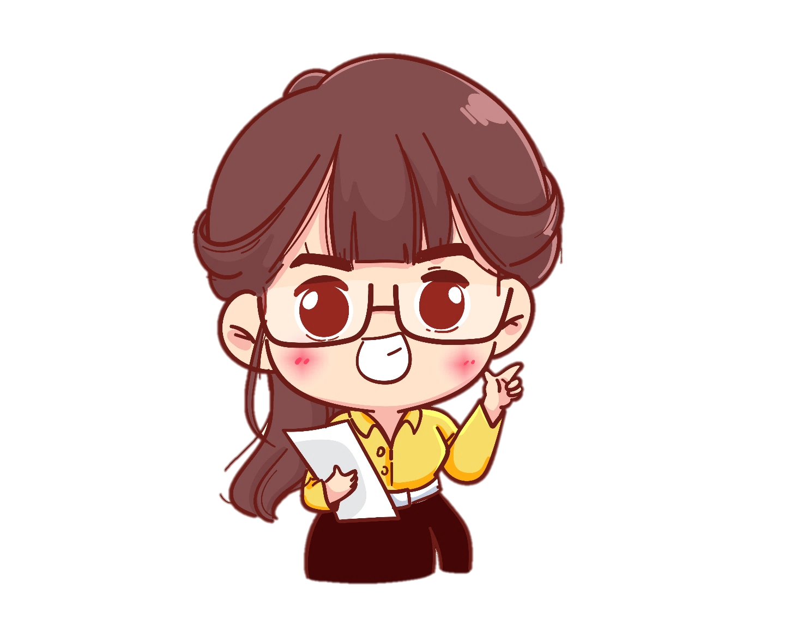
5. Theo em, bài thơ muốn nói đến điều kì diệu gì? Điều kì diệu đó thể hiện như thế nào trong lớp của em?
- Trong cuộc sống, mỗi người có một vẻ riêng, nhưng điều đó không làm cho chúng ta xa nhau mà bổ sung, hòa quyện với nhau, tạo thành một tập thể đa dạng mà thống nhất.
- Trong lớp học, điều kì diệu thể hiện qua mỗi bạn đều có một vẻ khác nhau ( bạn cao, bạn gầy, bạn vui tính, bạn nhút nhát,…), nhưng khi hòa vào một tập thể lớp, các bạn bổ sung, hỗ trợ cho nhau.

Slide 20
Học thuộc lòng bài thơ.

